Slide 1
2022/11/10
医学・歯学分野における数理・データサイエンス・AI教育の開発
東京医科歯科大学
統合教育機構
須藤毅顕

Slide 2
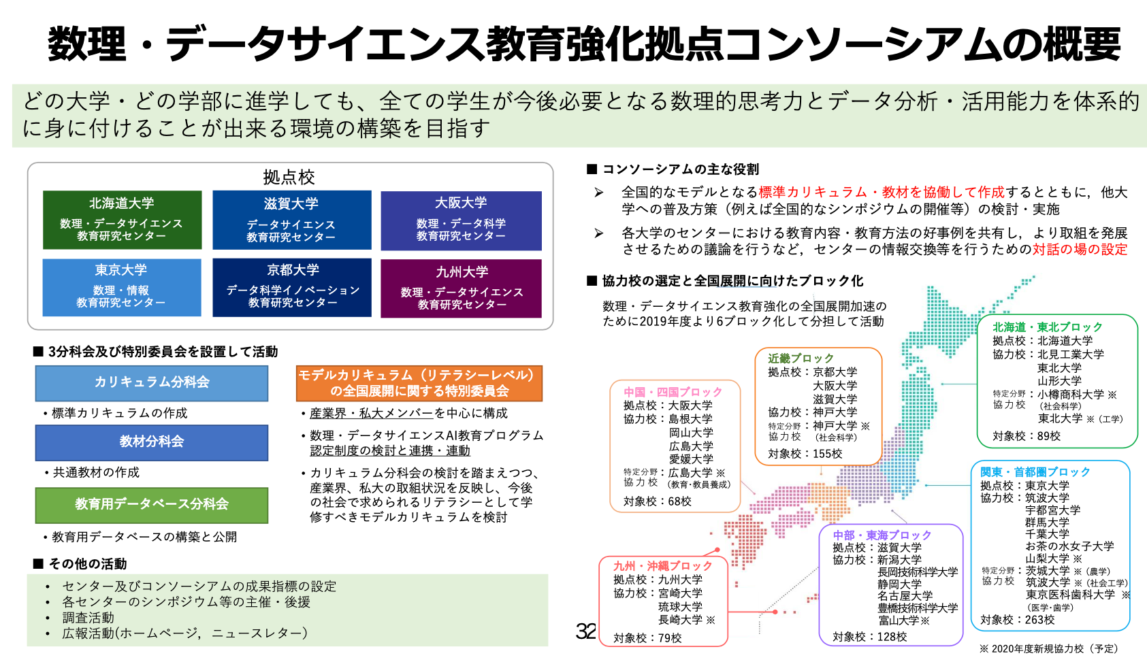
・
2020年度より本学も特定分野協力校(医学・歯学)として参加

Slide 3
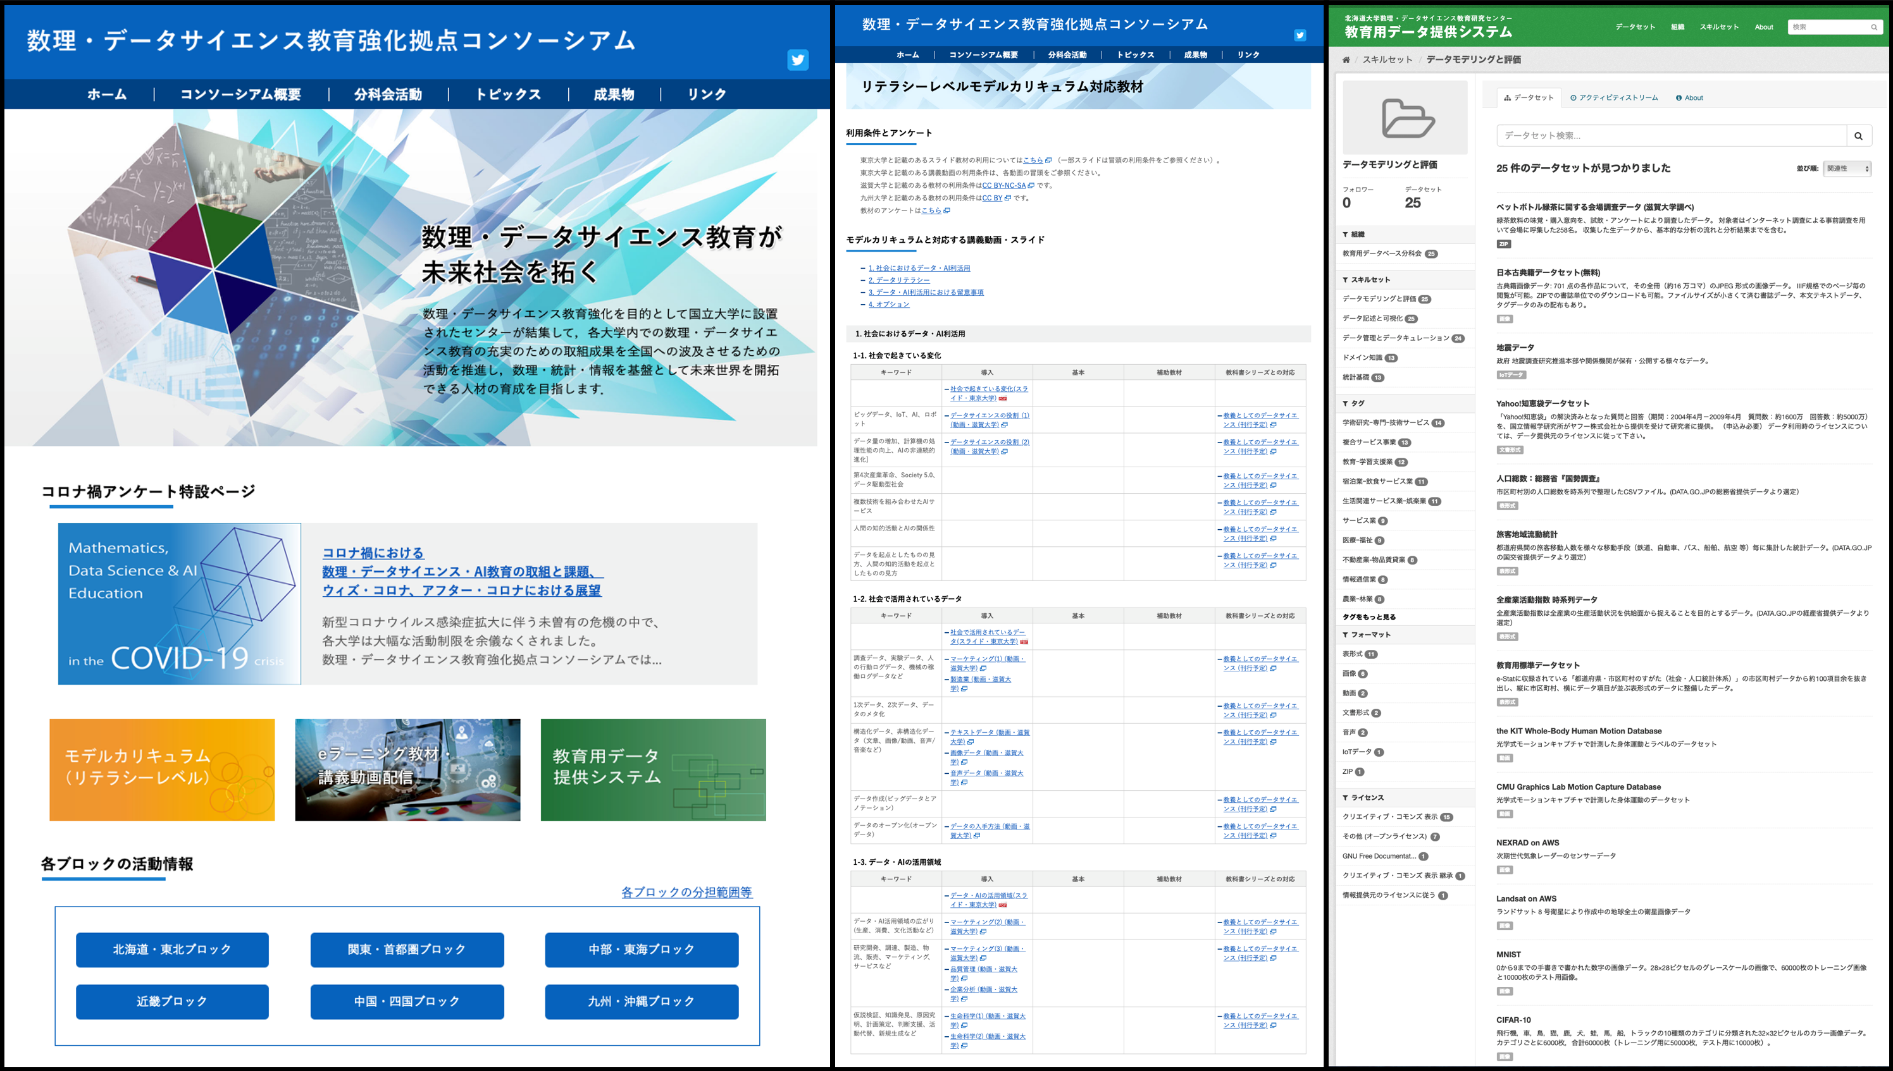

Slide 4
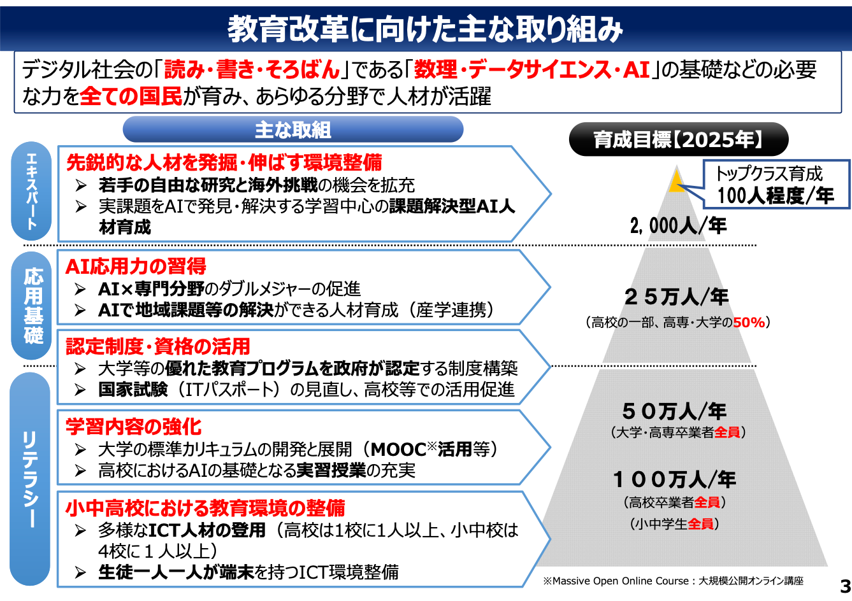
リテラシーレベルと応用基礎レベルについて
リテラシーレベル：
大学における標準カリキュラムの開発と展開
→認定制度・資格の活用
応用基礎レベル：
AI✖️専門分野のダブルメジャーの促進
AIで産学連携を推進出来る人材の育成
AI戦略2019より(内閣府政策統括官)

Slide 5
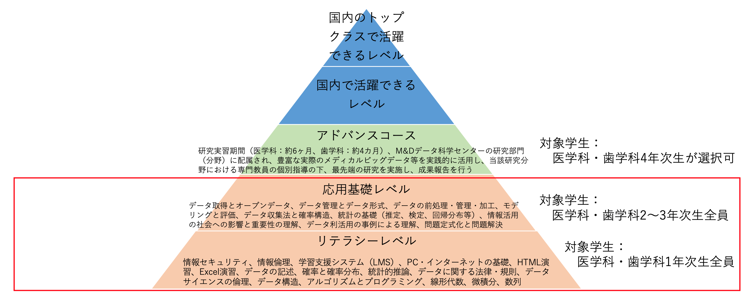
本学における事業
事業名：医学・歯学分野における数理・データサイエンス・AI教育の開発
将来、
・保健医療分野におけるAI技術研究を自ら進めることができる医学・歯学研究者
・企業などの技術者と共同で保健医療分野におけるAI技術を推進する能力を持った医師、歯科医師
になるための素養を身に付けることができるモデルカリキュラムを開発する。
動機付けレベル
：データサイエンスの重要性と理解、情報セキュリティ、
情報倫理、PC・インターネットの基礎、
HTML・Excelの基礎、データサイエンスの倫理、
線形代数・微積分・数列、プログラミングの導入、など
実践レベル
：データ取得・前処理・加工、データ構造、モデリングと評価、
統計の基礎、アルゴリズムとプログラミング、
問題定式化と問題解決、など
アドバンスコース
：専門分野での医療データの実践的学習
実践レベル
動機付けレベル
データサイエンス・AIの理解とプログラミングの導入

Slide 6
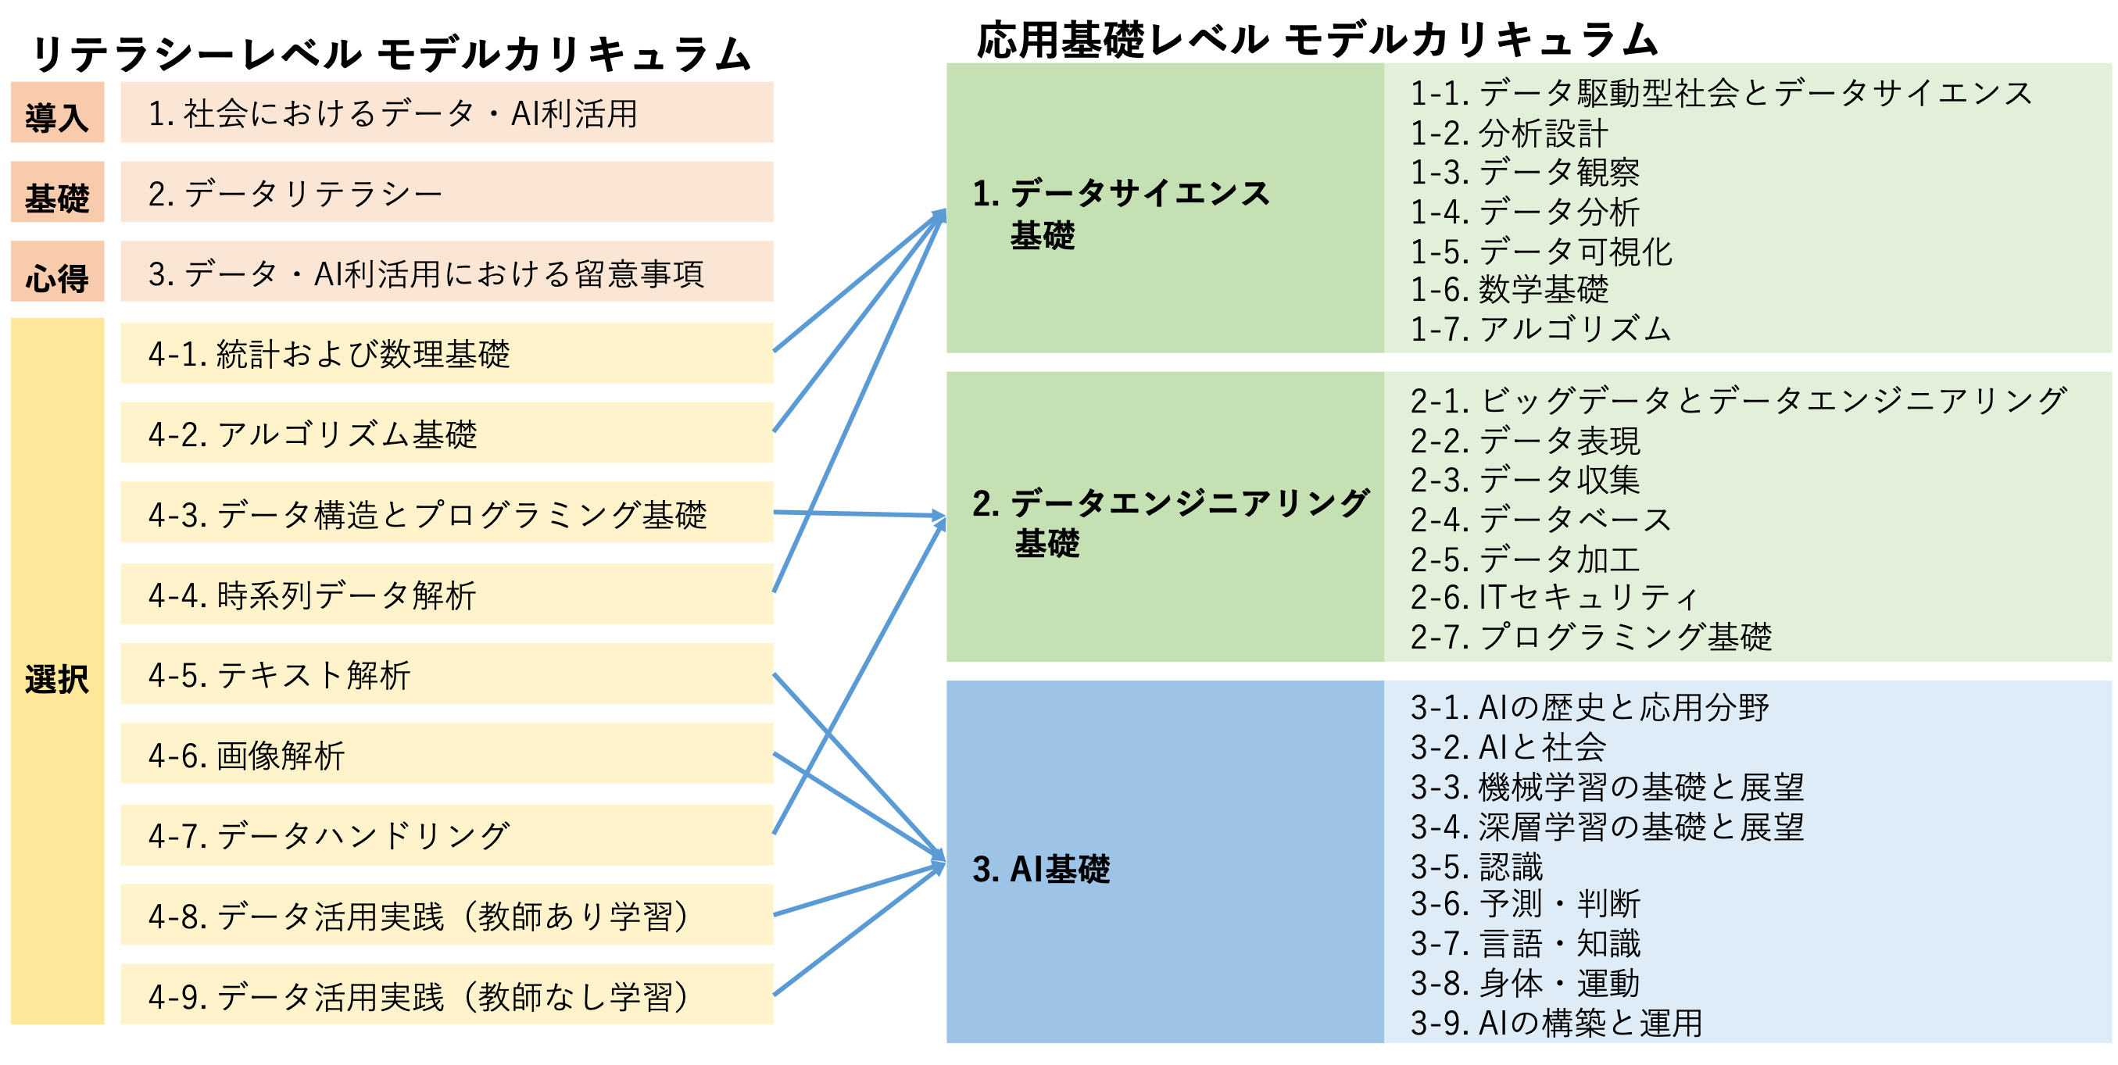
コンソーシアムの掲げるリテラシーレベルと応用基礎レベルのモデルカリキュラム
既存

Slide 7
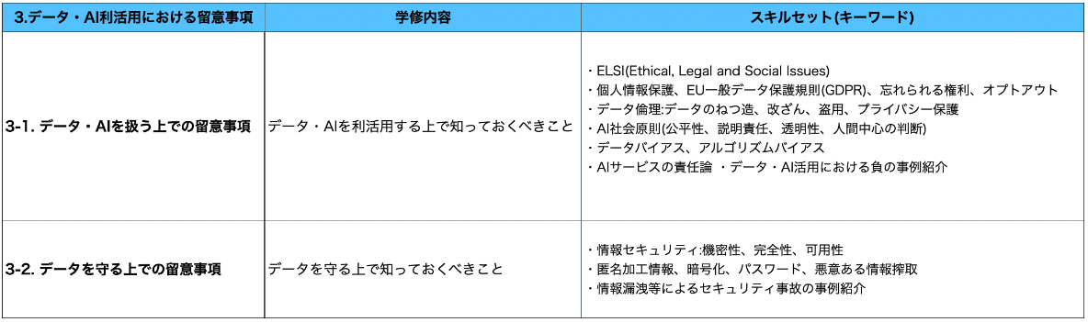
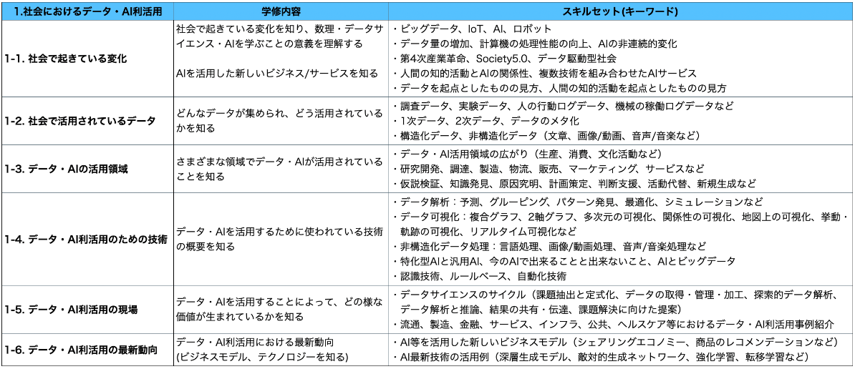
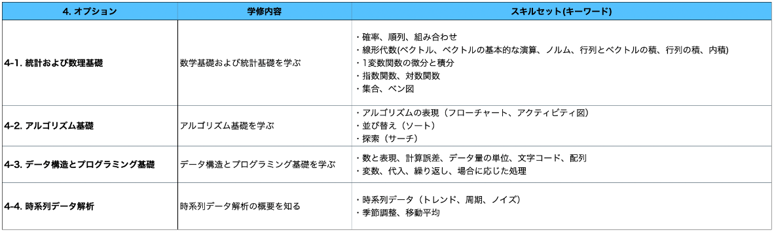
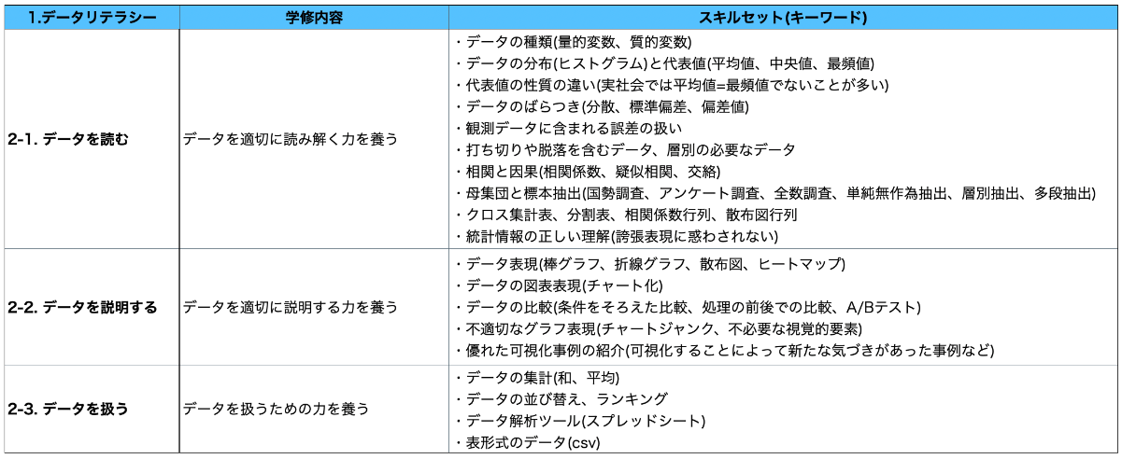
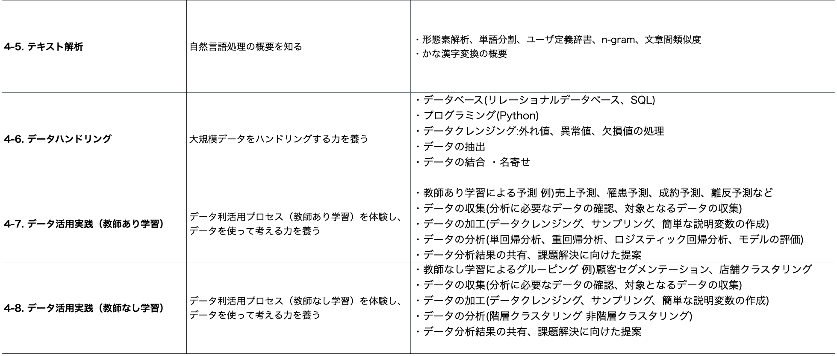
リテラシーレベルのモデルカリキュラムとスキルセット
実装案
2021年度：科目1つ新設 + 既存のDS科目を改変
2022年度以降：さらに1つ科目新設し、演習科目強化

Slide 8
数理・データサイエンス教育強化拠点コンソーシアムによるリテラシーレベルのモデルカリキュラム
実装案
2021年度：科目1つ新設 + 既存のDS科目を改変
2022年度：さらに1つ科目新設し、演習科目強化
3. データ・AI利活用における留意事項
(講義メイン)
１. 社会におけるデータ・AI利活用
(講義メイン)
4. オプション
(演習メイン)
2. データリテラシー
(演習メイン)

Slide 9
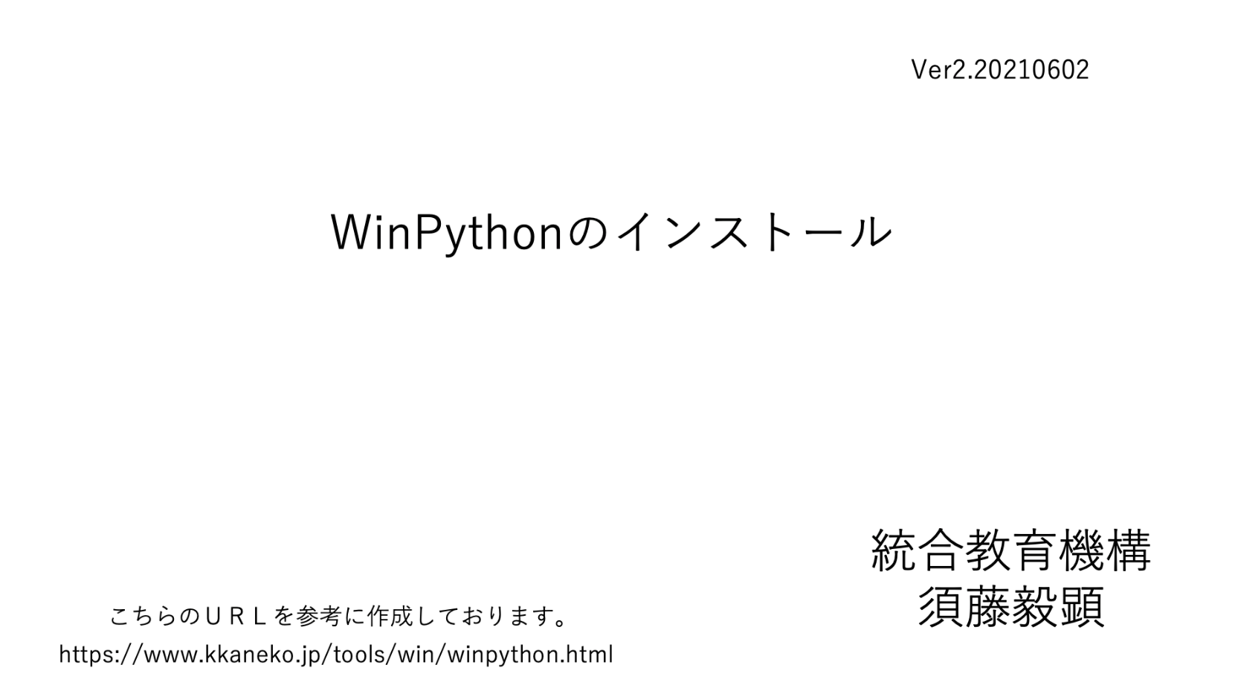
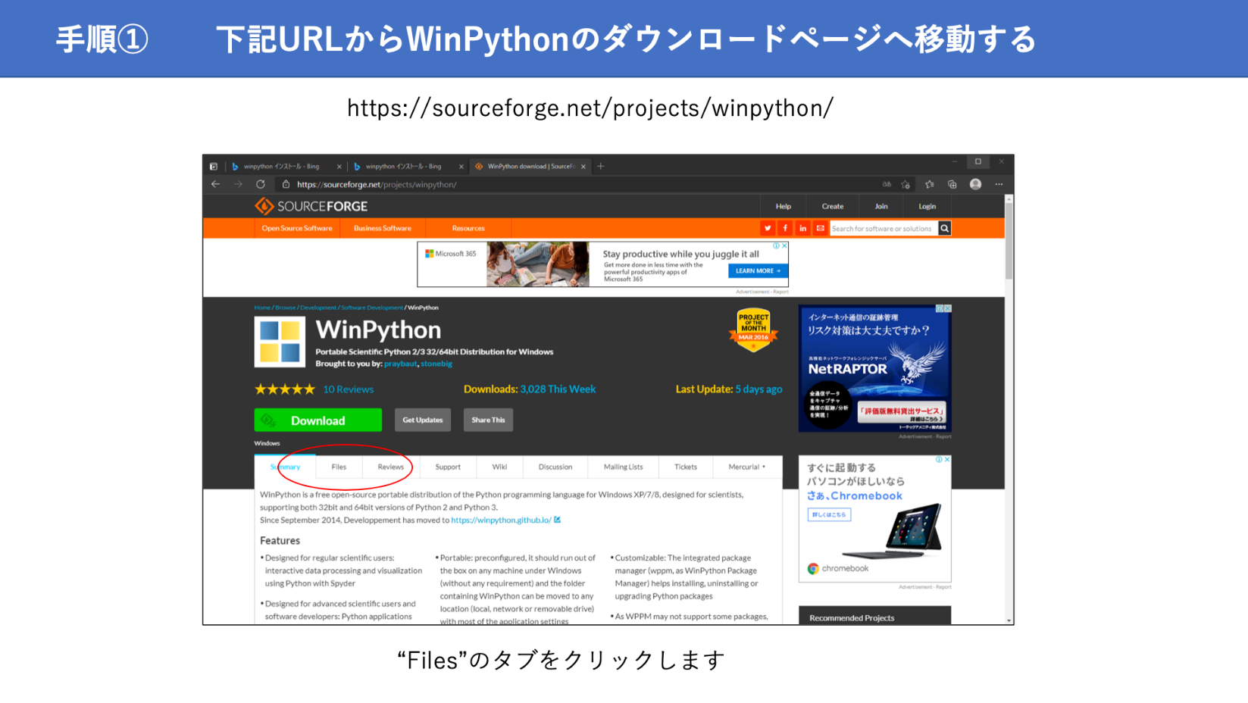
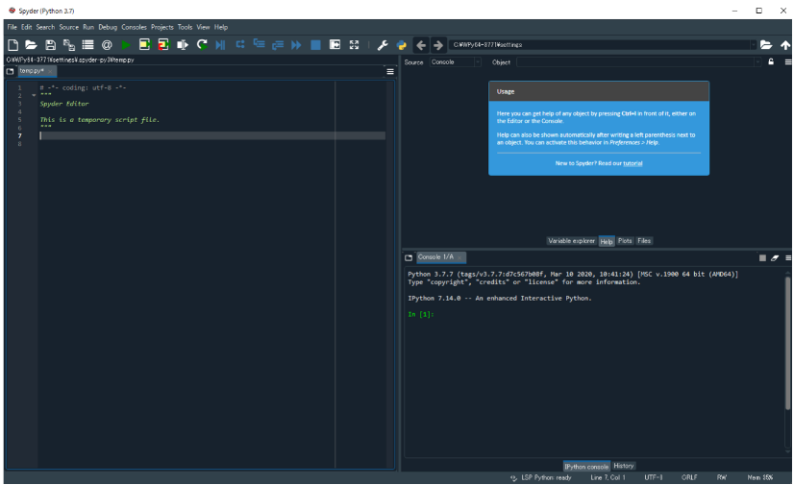
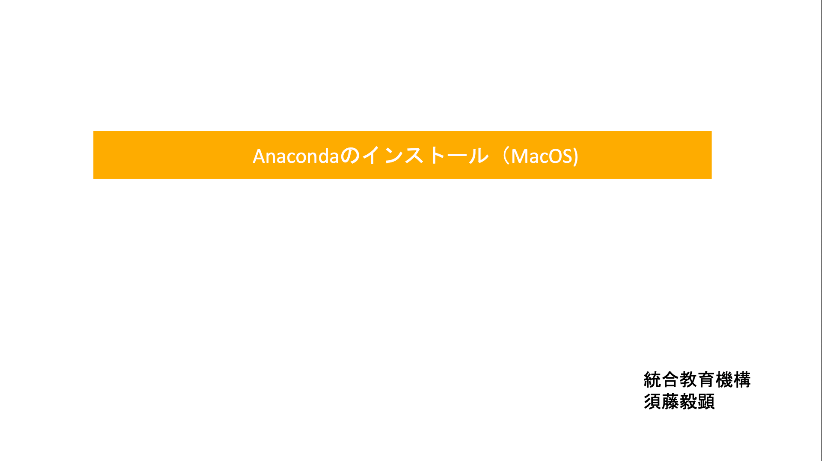
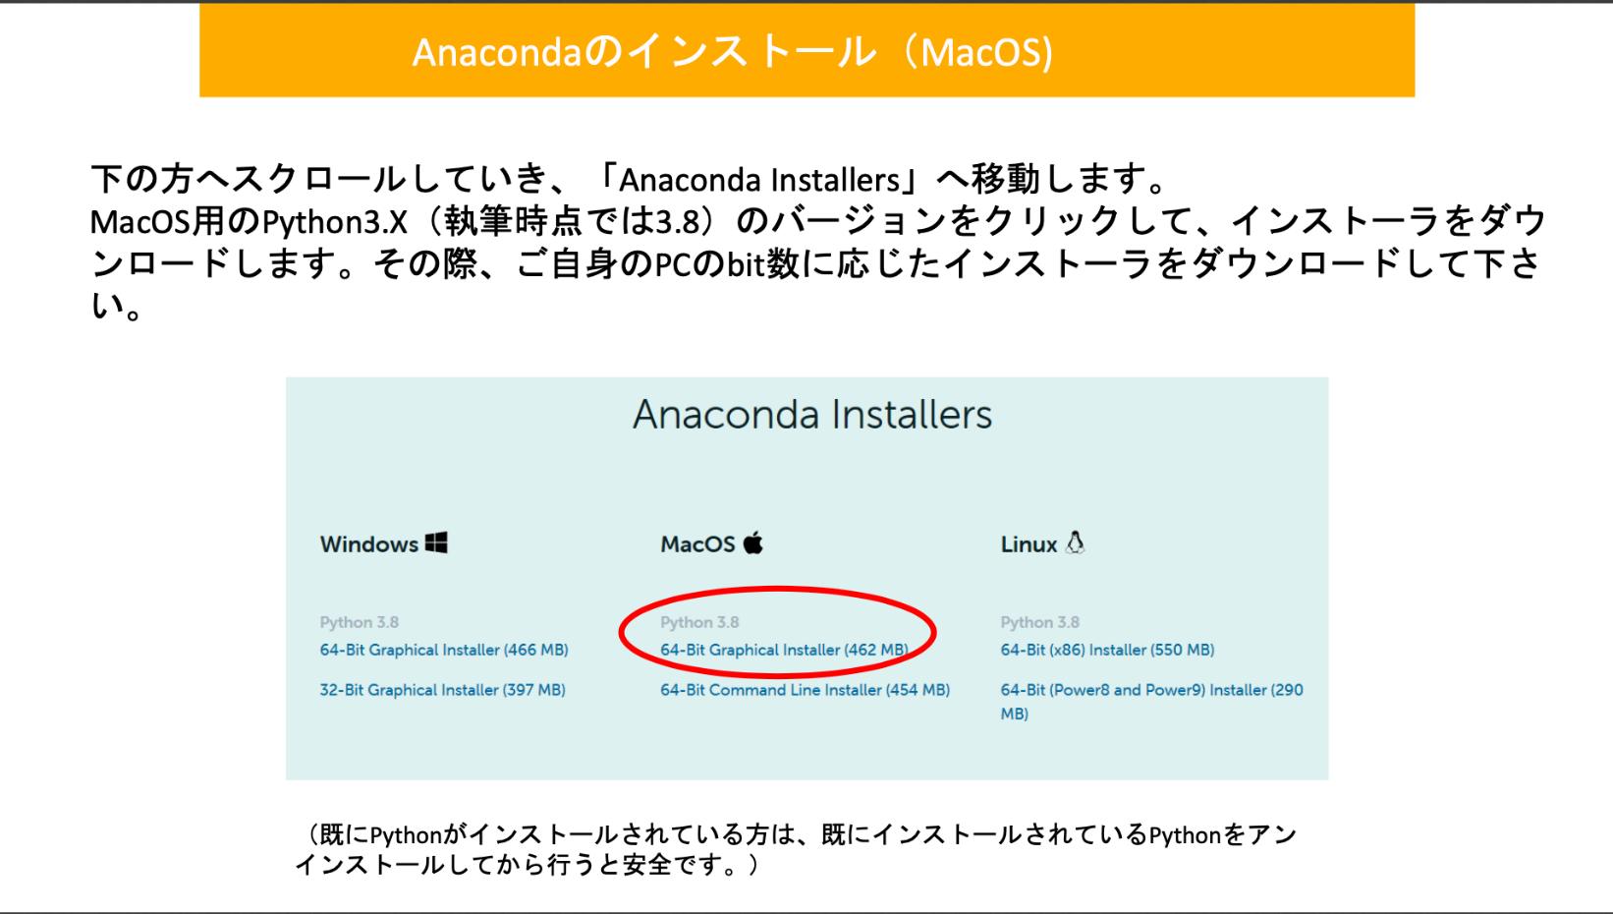
必修科目「情報処理」でのpythonの導入
全履修学生がspyderという上記環境で
いつでもpythonが行える環境を構築
Windowsの学生はWinPython、Macの学生はAnacondaという
それぞれ導入に最適な実行ツールを準備

Slide 10
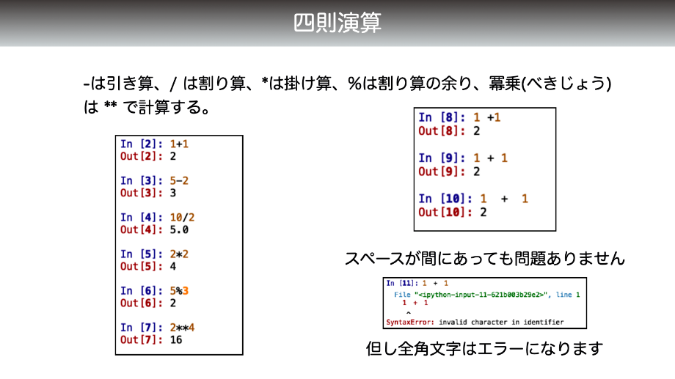
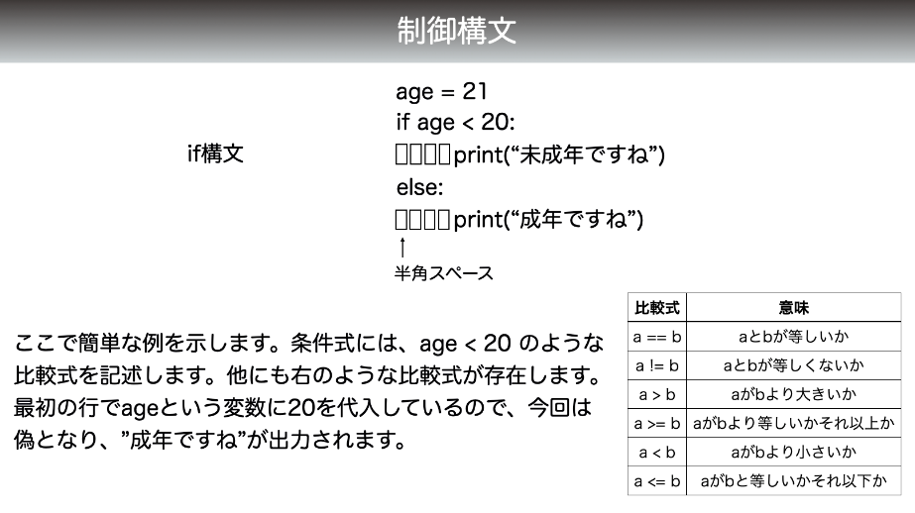
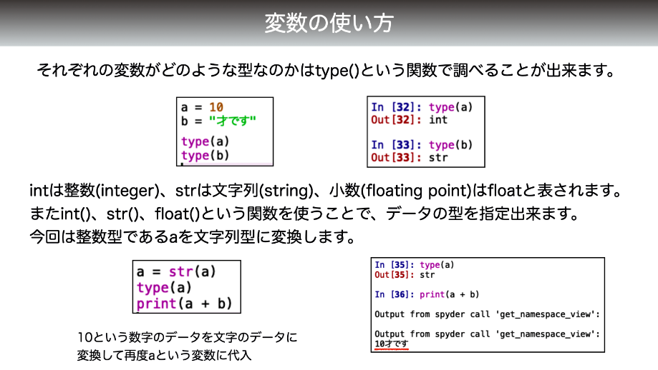
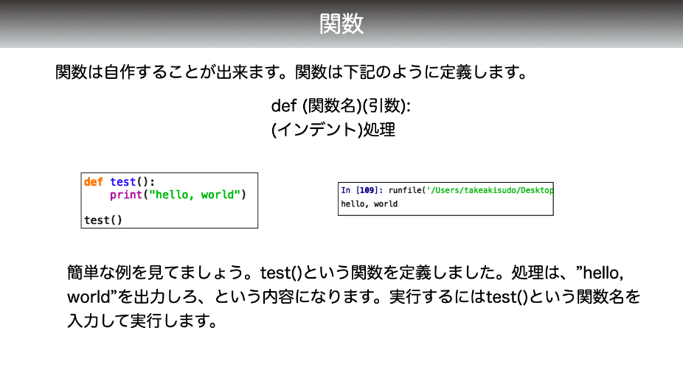
必修科目「情報処理」でのpythonの基礎演習
プログラミング全般の基礎知識となる四則演算、変数、制御構文、関数などの
使い方を実際に手を動かしながら学ぶ (授業は全てZoomによるオンライン授業)

Slide 11
新設科目「医療とAI・ビッグデータ入門」の概要
科目責任者：宮野 悟 教授、中林 潤 教授
2022年度前期に実施 (6/28 ~ 7/26)
・毎週月曜日16:30 ~ 18:00 全16コマ(各コマ45分)
・必修科目と自由科目の2コースを準備
【必修科目】
対象：1年生全学科 (2021年度は医学科、歯学科、保健衛生学科検査技術学専攻のみ必修)
授業形式：同期型授業(基本自宅zoom授業、緊急事態宣言でない時期のみキャンパス内にてzoom授業)
履修者数：190人
【自由科目】
対象：2-6年生(全学科) (昨年は1年生の保健衛生学科看護学専攻、口腔保健学科))
授業形式：非同期型授業(webclassに授業スライド、演習教材、授業動画を配布)
履修者数：74人(この他、４大学連合の履修者12名)
■実施方法
・前半8コマ講義、後半8コマ演習
・演習はpythonによるプログラミングを実施
・事前に実行環境であるwinpython(windowsOS)もしくはanaconda(macOSもしくはwindowsOS)
のインストールマニュアルを配布(必修の学生は別授業(90分✖️2)にてインストールと基礎演習を実施)
・教員を10人前後用意し、演習後にブレイクアウトルームにて質疑応答に対応

Slide 12

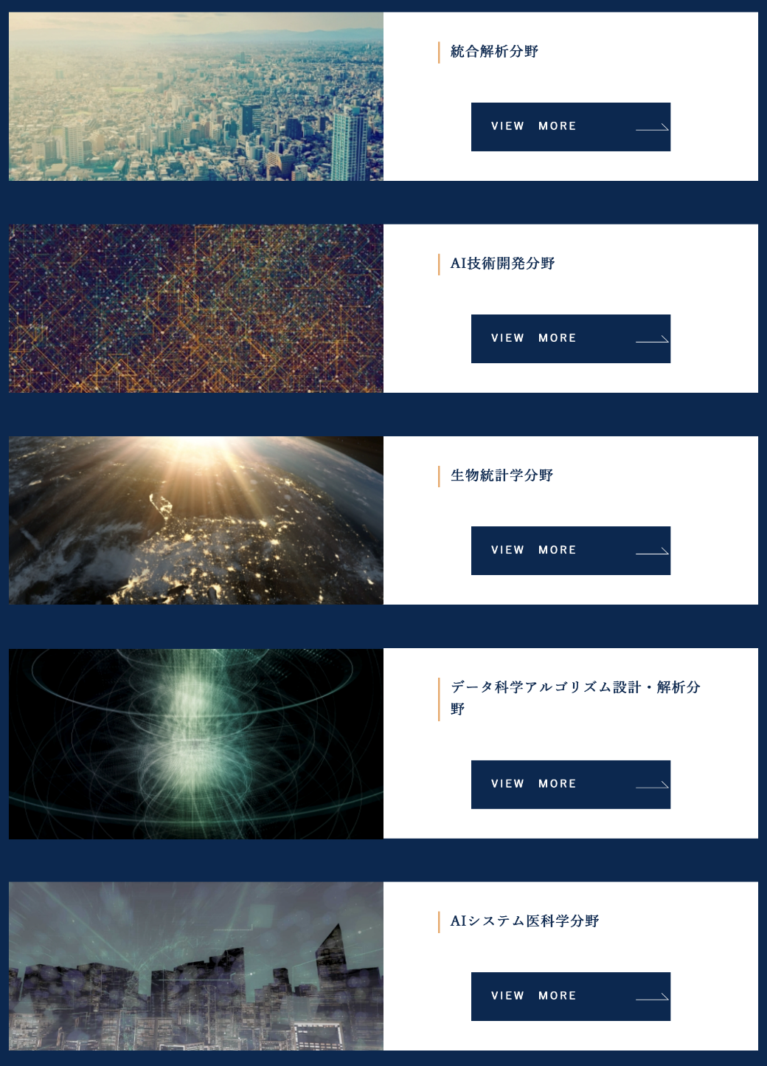
医療とAI・ビッグデータ入門
回/45分 | 内容 | 担当教員 | 補足事項 | 日にち
1 | 大規模データ解析と人工知能によるがんの理解を目指して | 宮野先生 | 講義 | 6/6 16:30~17:15
2 | 「未知」を発見する人工知能 | 岡本先生,丸橋先生 | 講義 | 6/6 17:15~18:00
3 | 生物統計学概論 〜医療における意思決定のために〜 | 髙橋先生 | 講義 | 6/13 16:30~17:15
4 | AI・データサイエンスを学んで次世代の医療を切り開こう | 清水先生 | 講義 | 6/13 17:15~18:00
5 | データ科学アルゴリズム概論 | 坂内先生 | 講義 | 6/20 16:30~17:15
6 | データサイエンス・AIの基礎とその活用 | Park先生 | 講義 | 6/20 17:15~18:00
7 | python基本操作とデータ構造 | 角先生、DSC教員、教養部教員、須藤、他 | 講義・グループ演習 | 6/27 16:30~17:15
8 | python基本操作とデータ構造 | 角先生、DSC教員、教養部教員、須藤、他 | 講義・グループ演習 | 6/27 17:15~18:00
9 | ①判別理論と実践 | 角先生、DSC教員、教養部教員、須藤、他 | 講義・グループ演習 | 7/4 16:30~17:15
10 | ①判別理論と実践 | 角先生、DSC教員、教養部教員、須藤、他 | 講義・グループ演習 | 7/4 17:15~18:00
11 | ②機械学習の理論と実践 | 角先生、DSC教員、教養部教員、須藤、他 | 講義・グループ演習 | 7/11 16:30~17:15
12 | ②機械学習の理論と実践 | 角先生、DSC教員、教養部教員、須藤、他 | 講義・グループ演習 | 7/11 17:15~18:00
13 | ③深層学習・AIの理論と実践 | 角先生、DSC教員、教養部教員、須藤、他 | 講義・グループ演習 | 7/18 16:30~17:15
14 | ③深層学習・AIの理論と実践 | 角先生、DSC教員、教養部教員、須藤、他 | 講義・グループ演習 | 7/18 17:15~18:00
15 | ③深層学習・AIの理論と実践 | 角先生、DSC教員、教養部教員、須藤、他 | 講義・グループ演習 | 7/25 16:30~17:15
16 |  |  |  | 7/25 17:15~18:00
M&Dデータ科学センター(DSC)
特任教授：宮野悟先生
教授：Heewon Park先生
教授：髙橋邦彦先生
教授：坂内英夫先生
教授：清水秀幸先生
演習内容
・グループ毎に課題解決に取り組む
(zoomの場合はブレイクアウトルームを想定)
・1回目：pythonの基本文法、パッケージの演習
2回目：あやめデータでの線形回帰、ロジスティック回帰
3回目：あやめデータでの機械学習
4回目：あやめデータでの深層学習
5回目：肺のレントゲン画像での深層学習
：講義
：演習
：演習内容について講義

Slide 13
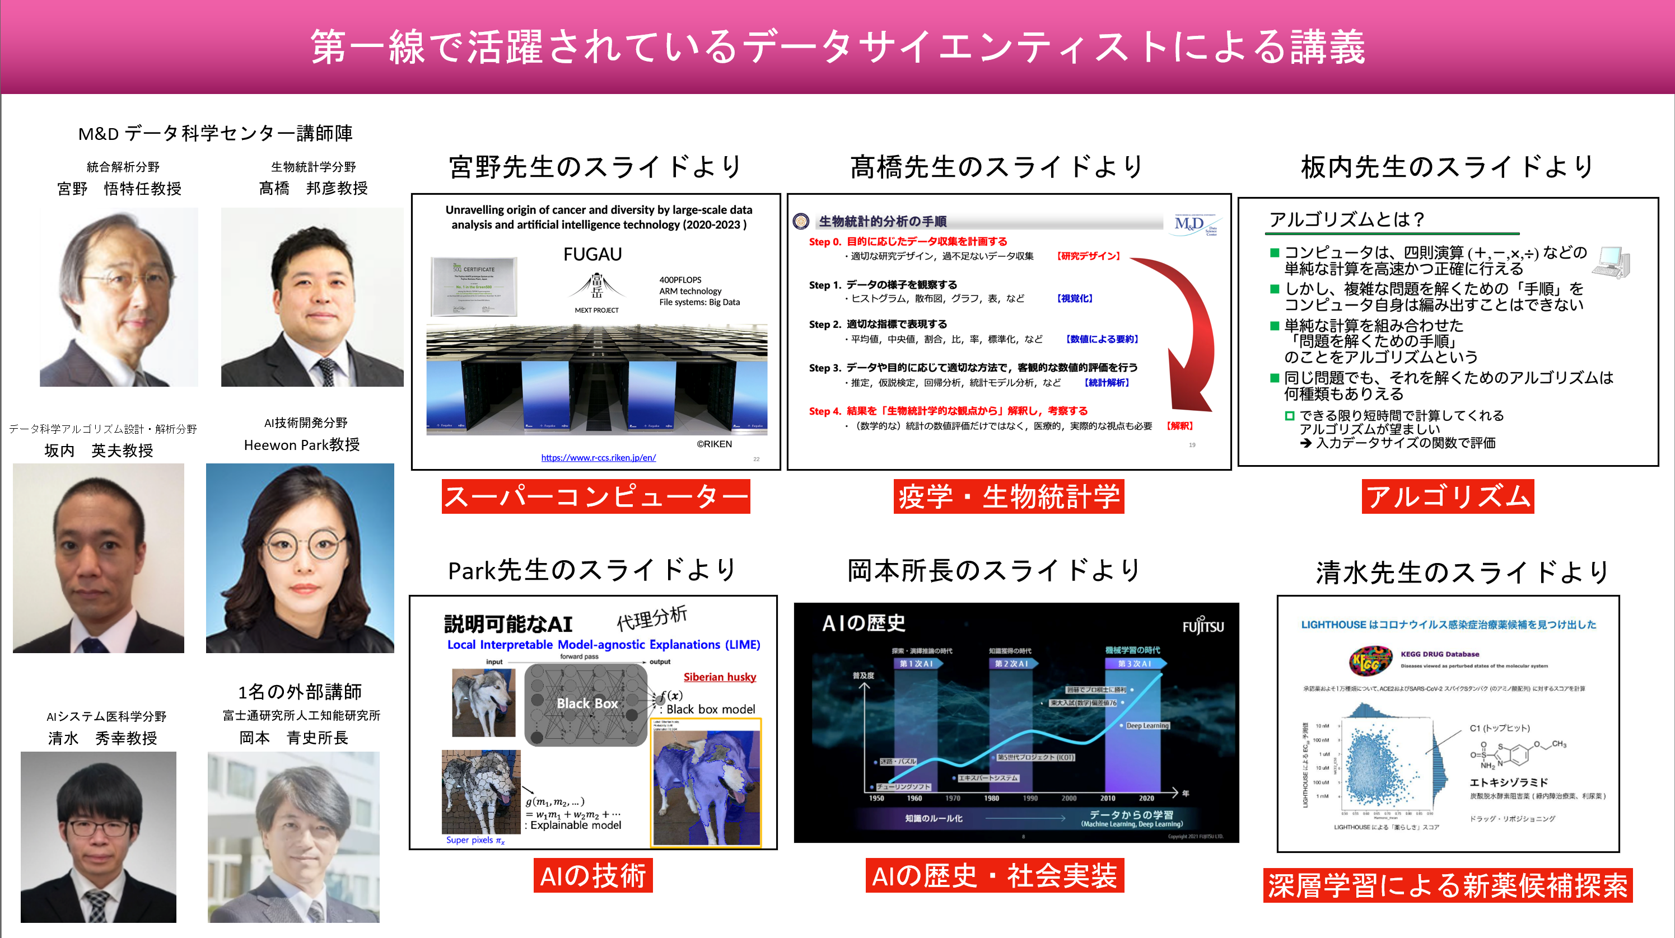

Slide 14
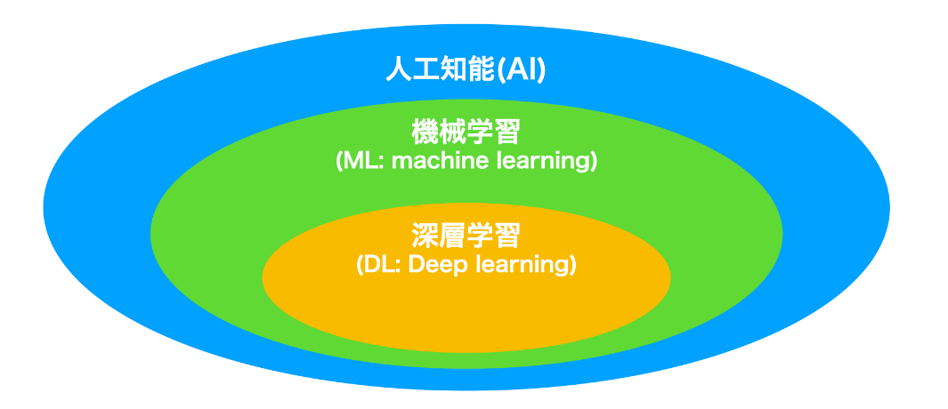
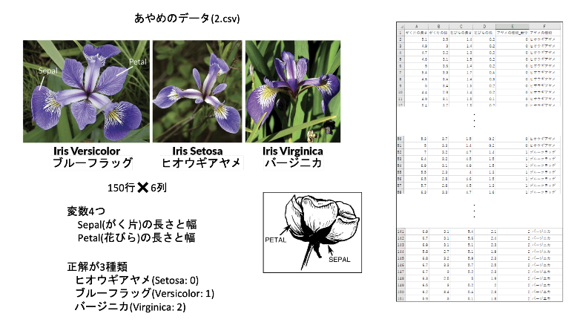
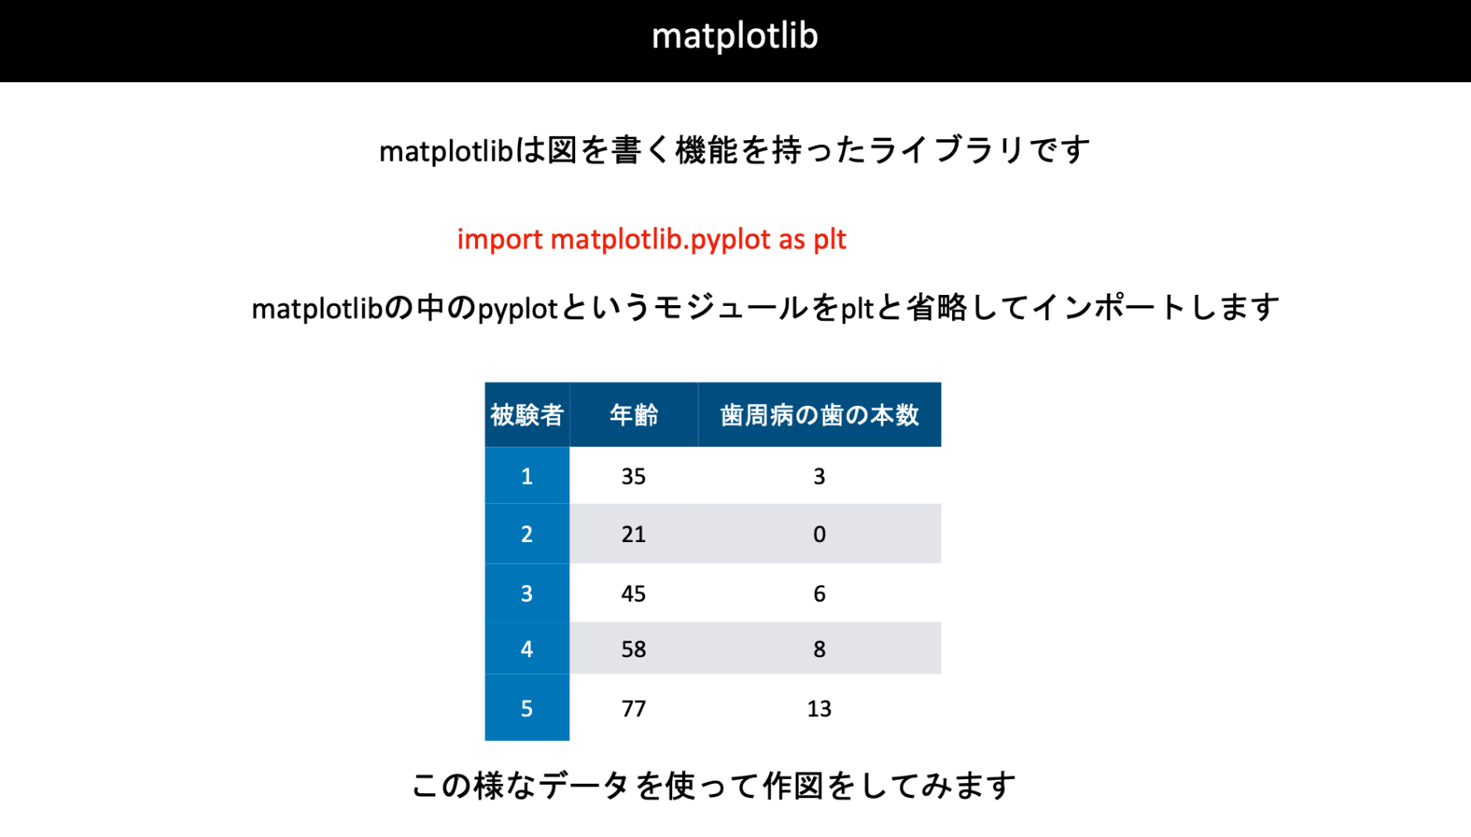
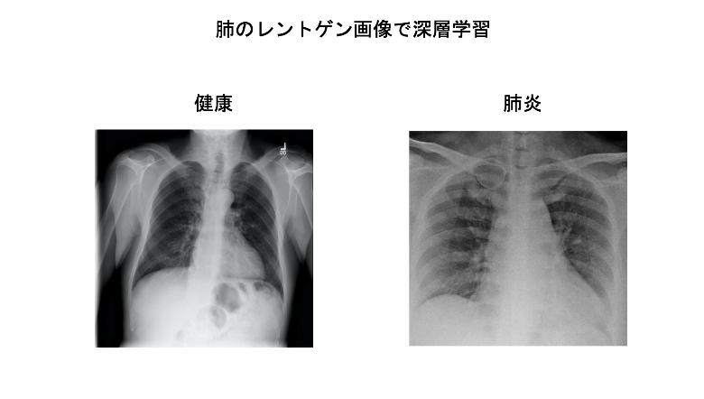
pythonを用いた機械学習・深層学習の実践
1回目：pythonの基本文法、パッケージの演習
2回目：あやめデータでの線形回帰、ロジスティック回帰
3回目：あやめデータでの機械学習
4回目：あやめデータでの深層学習
5回目：肺のレントゲン画像での深層学習
有名なアヤメのデータを改変したもの
年齢と歯周病の歯の本数の関係
肺炎と健康な患者のレントゲン画像
使用するデータは、参考書などで用いられる有名なデータから歯科・医科のデータまで使用

Slide 15

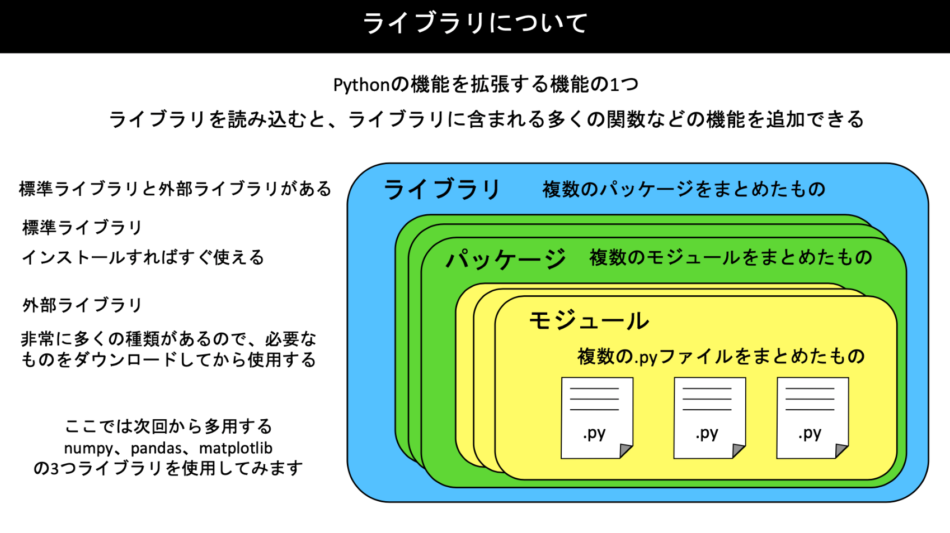
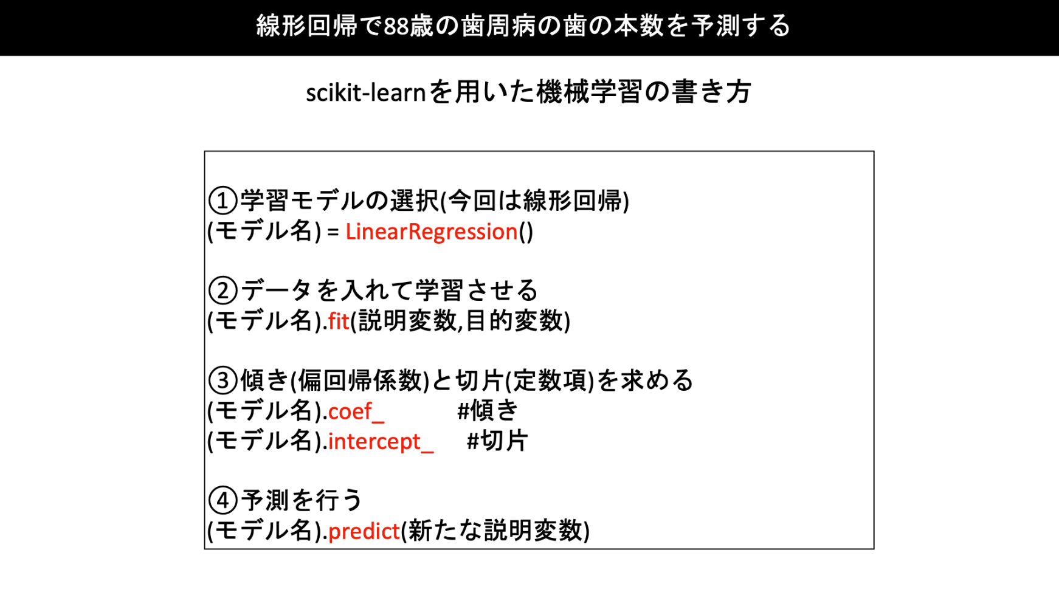
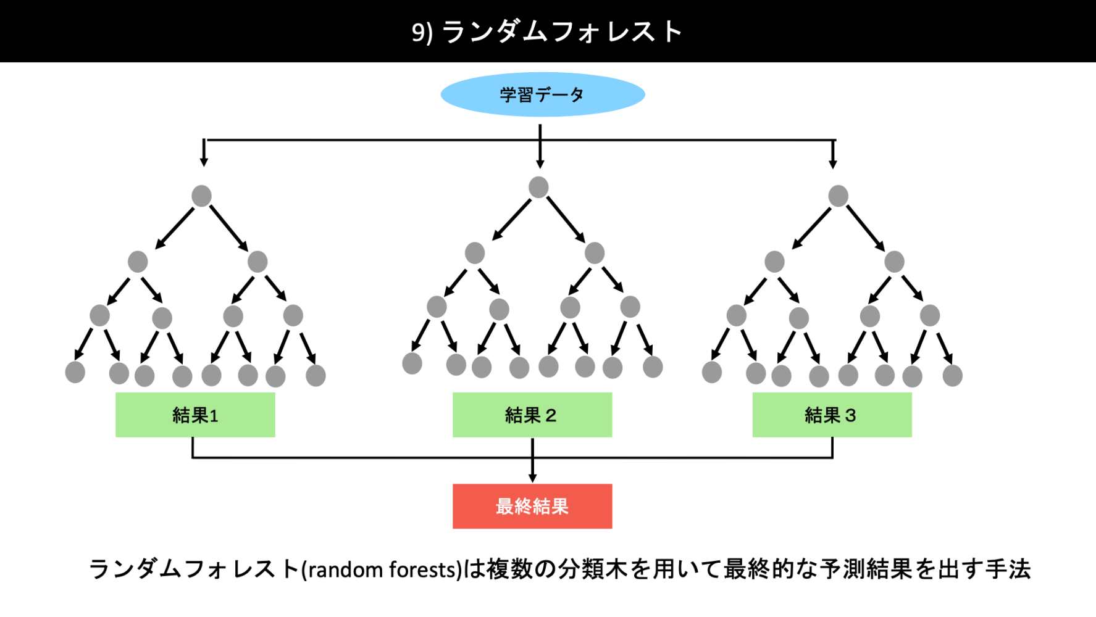
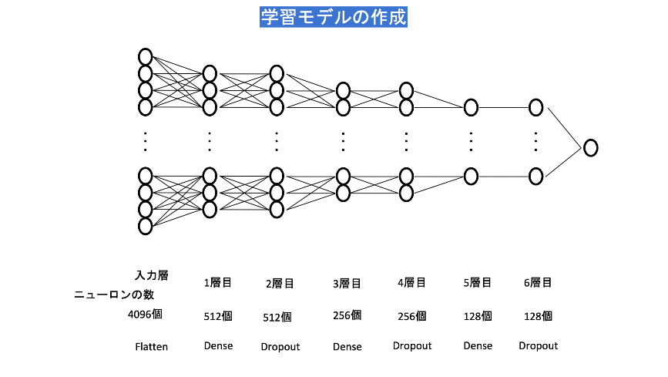
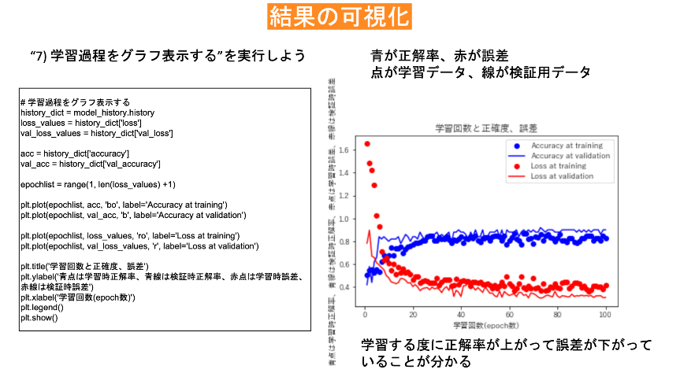
pythonを用いた機械学習・深層学習の実践
①機械学習に必要なpythonの機能
②機械学習の構造の理解
③様々な機械学習の実践
④深層学習の構造の理解
⑤深層学習の実践

Slide 16
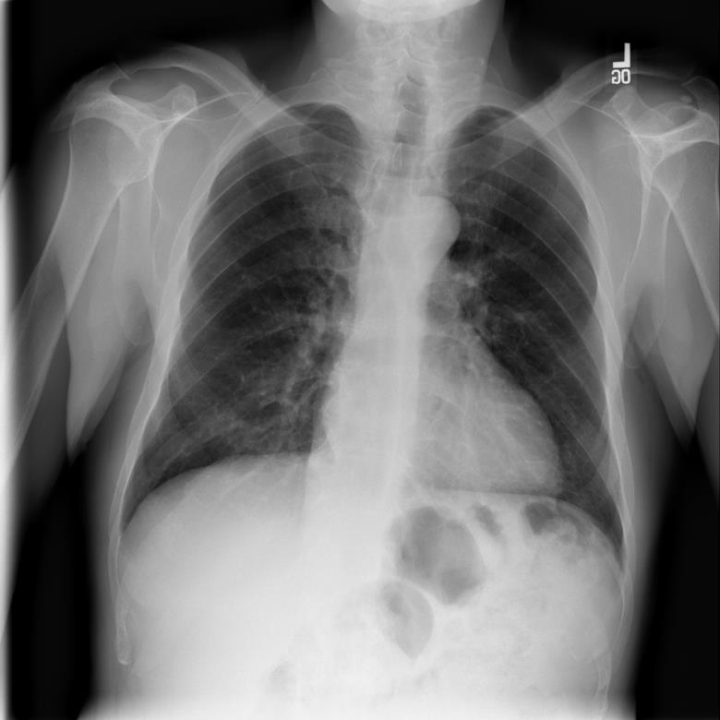
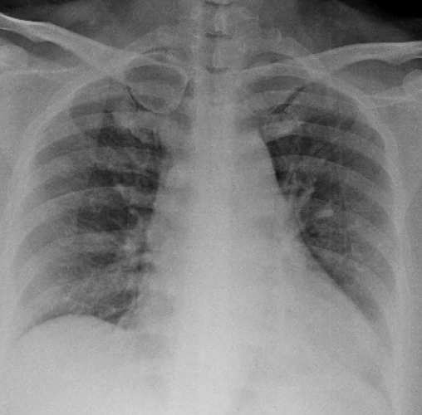
肺のレントゲン画像で深層学習
健康
肺炎

Slide 17



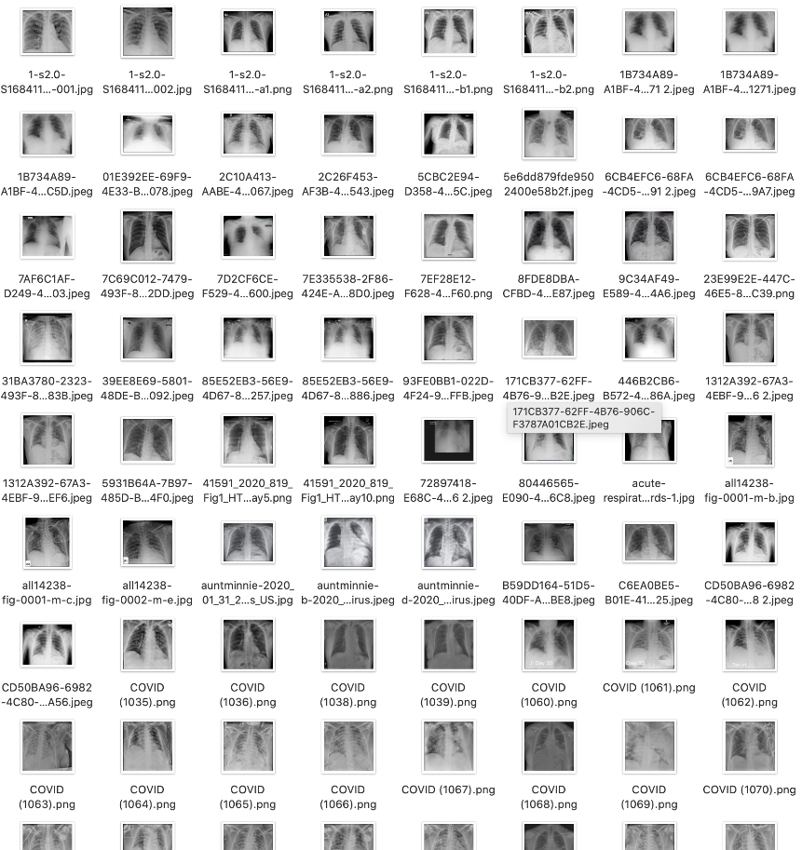
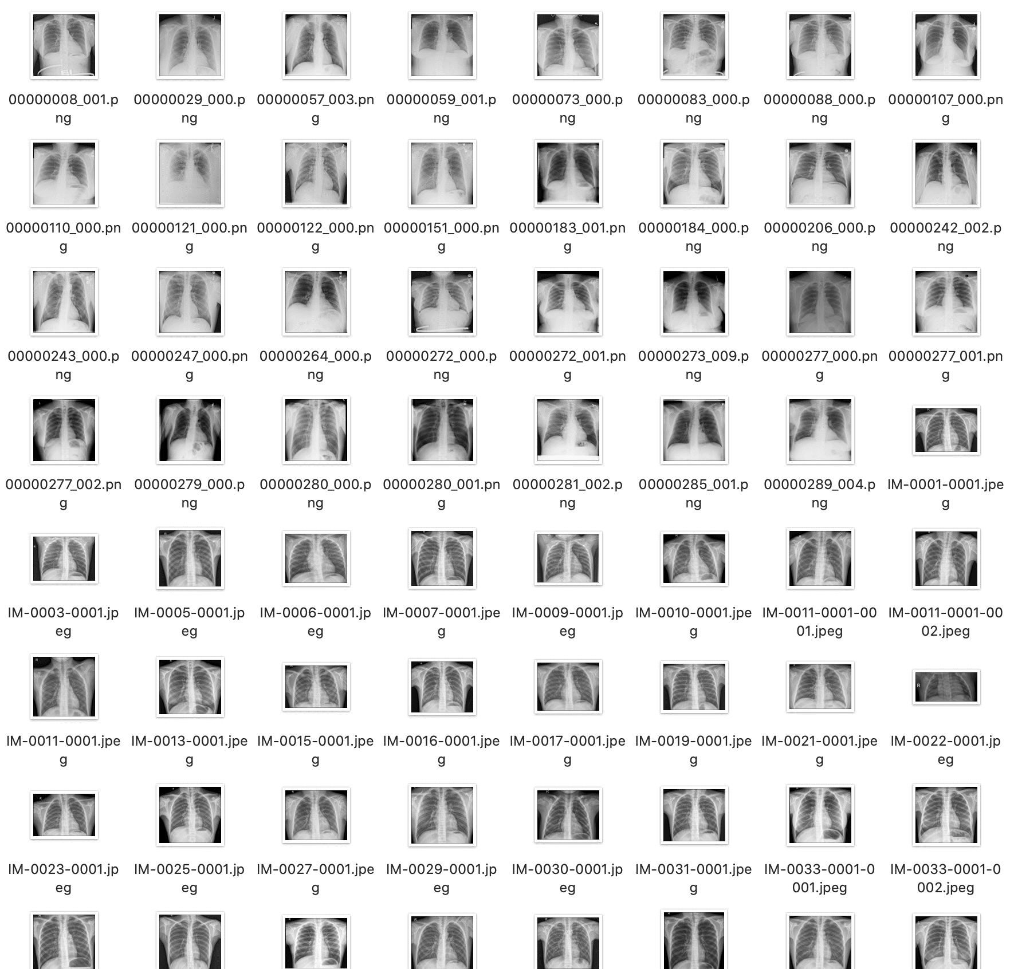
肺のレントゲン画像で深層学習
125枚
125枚

Slide 18

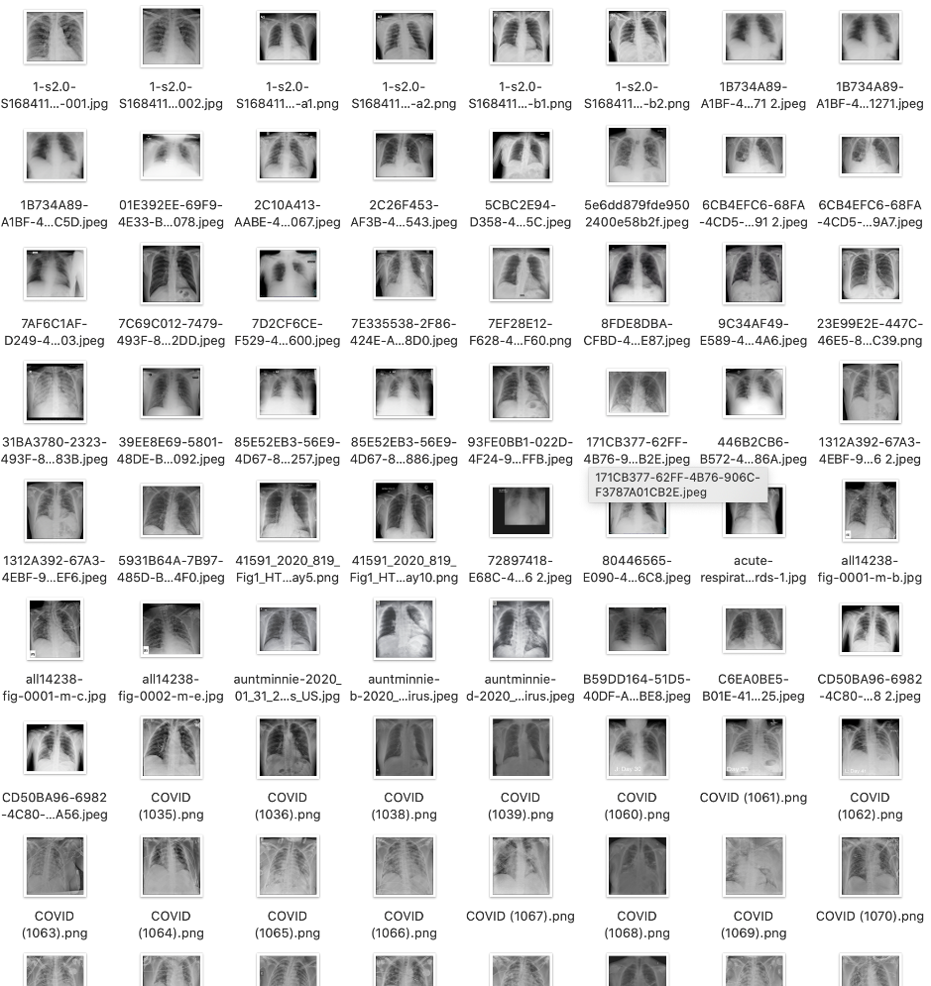
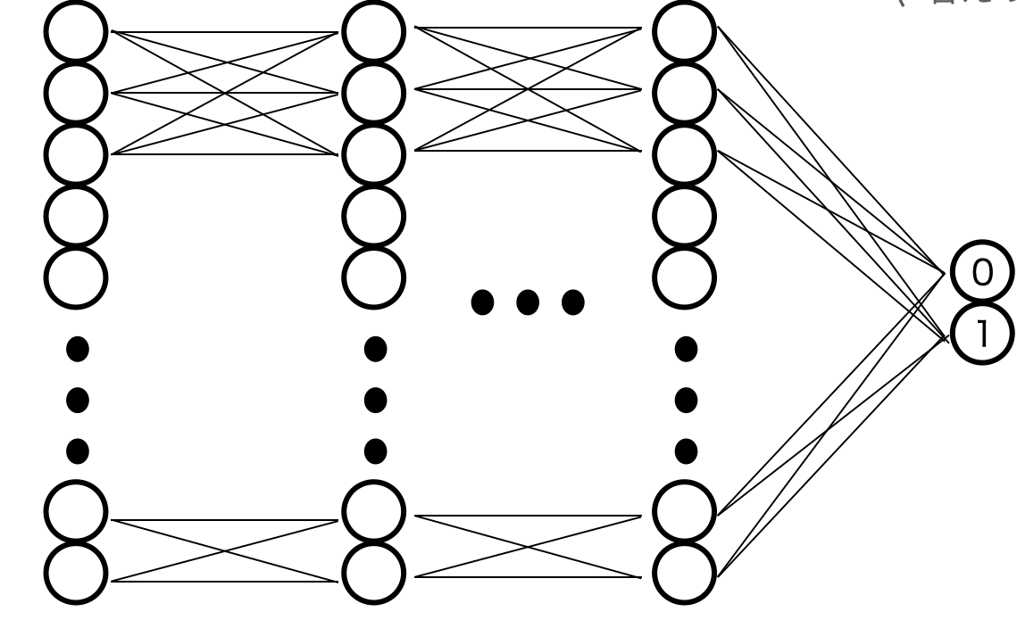
肺のレントゲン画像で深層学習
ニューラルネットワークを作成して学習
肺炎 or 健康

Slide 19
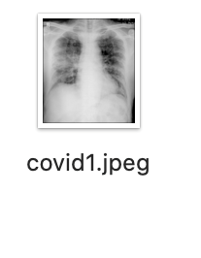
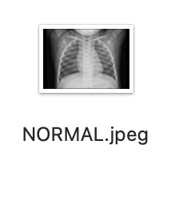
肺のレントゲン画像で深層学習
ニューラルネットワークを作成して学習
肺炎 or 健康
学習済のニューラルネットワークで予測
2枚の画像で検証
肺炎 or 健康

Slide 20
ICT、LMSを活用した授業形態
必修科目
1年生(医学科、歯学科、
保健衛生学科検査技術学専攻)
自宅
or
大学
⓪予習⑤復習・課題提出
①同期授業④質問
WebClass
②録画を
アップロード
Zoom
講義資料・課題
講義録画
演習録画
演習資料・課題
・講義・演習全てZoomで実施
⓪予習
⑤復習・課題提出
・各演習は教員・TAを10名前後配置
③非同期授業
・Zoomのブレイクアウトルーム
の活用による演習サポート
自由科目
1年生(保健衛生学科看護学専攻、
口腔保健学科)、2-6年生(全学科)
・各回の間の曜日に質問受付時間
＋
④質問
４大学複合領域コース
(東工大、一橋大学、東京外国語大学)

Slide 21
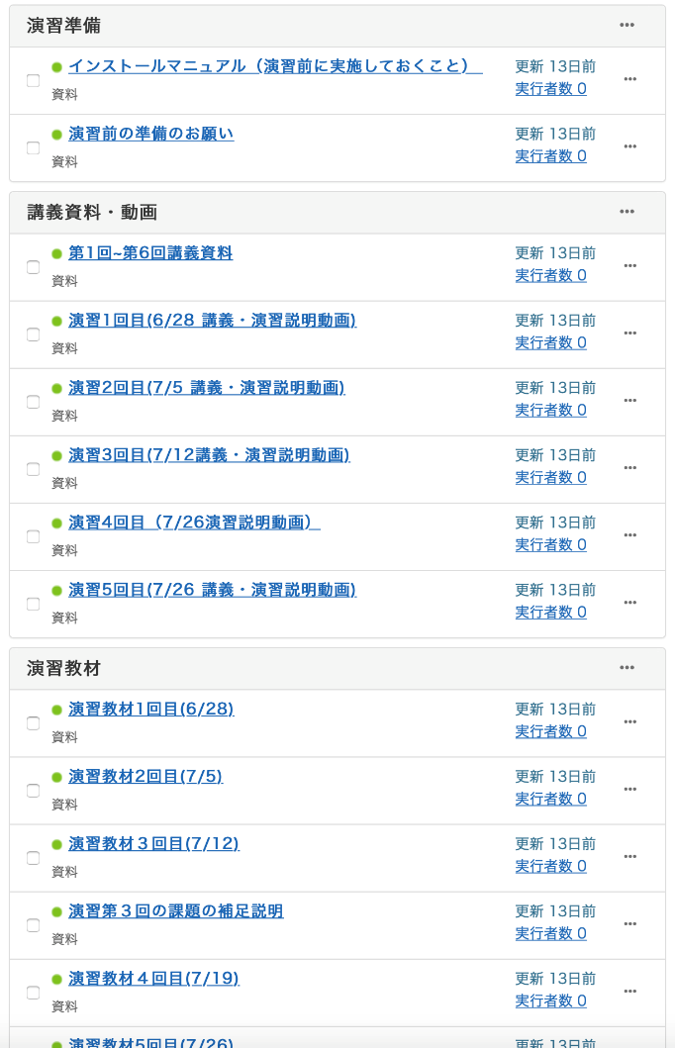
医療とAI・ビッグデータ入門のWebClass教材一覧
演習準備
Winpython、anacondaのインストールマニュアルおよび演習の準備方法
講義資料・動画
講義中に使用した授業スライドもしくはzoomで録画した講義動画
演習教材
後半の演習で使用するスライド、画像ファイル、csvファイル、txtファイル
レポート
各回ごとに与えたレポート内容
参考リンク集
参考図書、参考URLなど
トラブルシューティング
アンインストールの方法など

Slide 22
学生の反応(抜粋)
ポジティブな意見
機械学習というものが具体的にどのようなことを行っているのか知ることができ、興味深かったです。
今まで一度も学んだことが無い分野だったので最初は理解するのに時間がかかりましたが、先生方の講義を聞いていくうちにデータサイエンスの大まかな内容については理解することができました。
機械学習を身近に感じることができて楽しいです。
これから先、医療はさらにAIに頼っていくと思うので、その中で自分が少しでもAIについて理解をしていることはとても大切だと思います。身近なものとして学ぶことが出来て良かったです。
AIが写真から患者の症状や病名を診断する技術が発達して来ていることは今までよく耳にしていた。しかし、これまでの授業を通して、AIが写真を分類するためには学習というプロセスが必要であること、また学習にも様々な手法があるということがわかった。授業では、実際にpythonを使ってそれらの手法を再現することができ、良い体験になったと思う。
楽しいと感じている学生、身近に感じている学生がいる事は動機付けとしては成功している

Slide 23
学生の反応(抜粋)
ネガティブな意見
演習は説明が分かりやすいのでスムーズに理解することができたが、講義は難しい内容も多く、理解するのに苦労する講義がほとんどだった。実践できるようになるには時間がかかるように感じた。
毎回の講義、実習ともに興味深い内容であり、pythonも理解しながら授業を追えているが、難しい内容であるため受動的になっている。自分から能動的に何かを行ったり、説明できたりするにはまだまだ力不足であると感じる。
授業の内容が難しく、何をやっているのか理解するのが難しいです。演習課題も自分のやり方があっているのかわからないので、解説をしてもらいたいです。
プログラミングをあまり本格的にしたことがなかったのでどの文章がどの実行結果を表すのかを理解するのが大変です。
授業内容は理解できるし、楽しい。しかし、コピペしているので、自分で何か分析したい、と思った時に分析するのは難しい。
全体的に難易度が高いと感じる。
難しい、速度が速いという学生が多い。
学部一年生を対象に、深層学習までを実践してもらうこと自体は難易度が高いものと判断出来る。
本科目の位置付けは動機付けでありデータサイエンスに触れてもらい世界を知ってもらうことが目的なので
完全な理解を出来ない事はある程度想定内である。
補助教材を多数用意する、プログラミング・機械学習の演習のコマを増やすなどの検討が必要

Slide 24
新設科目「医療とAI・ビッグデータ応用」の新設
科目責任者：中林 潤 教授
担当者：角先生、Park先生、木下先生、平川先生、須藤、他
2022年度に実施予定
・医歯学基盤教育での実施を検討中
・必修科目と自由科目の2コースを準備
【必修科目】
対象：2年生(医学科、歯学科)
授業形式：同期型遠隔授業
【自由科目】
対象：1-6年生(全学科)
授業形式：非同期型授業(webclassに授業スライド、演習教材、授業動画を配布)
■実施方法
・認定制度へ申請するため、医歯学基盤教育内に「臨床統計」「グローバルコミュニケーション」
「生命倫理」に加えて「医療とAI・ビッグデータ応用」の必修ユニットを新設
・15コマ１単位分のPBL演習

Slide 25
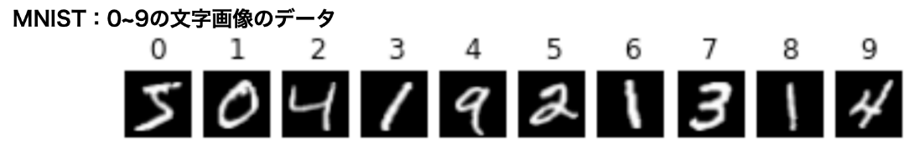
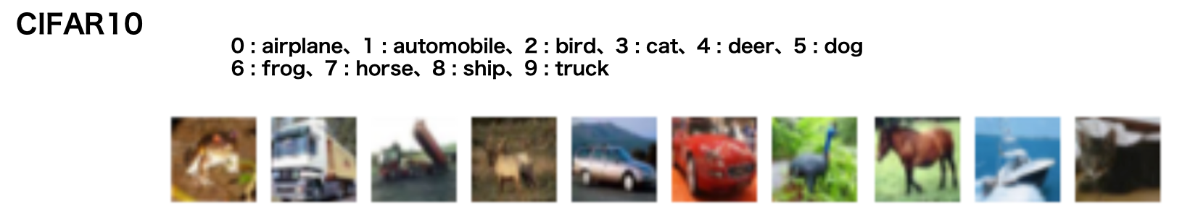
新設科目「医療とAI・ビッグデータ応用」の授業内容
①7/14 11:10-12:00 MNISTの読み込み
②7/21 11:10-12:00 MNISTの可視化と加工
③10/20 10:05-10:55 深層学習のMLPの理解(学習まで)
④10/20 11:10-12:00 深層学習のMLPの理解(可視化と評価まで)
⑤(オンデマンド) 深層学習の学習の仕組み
⑥11/17 11:10-12:00 深層学習のCNNの理解(可視化と評価まで)
⑦12/15 10:05-11:55 グループ演習 (CIFAR10でのMLPとCNN)
⑧1/19 11:10-12:00 教師なし学習(次元削減)
⑨1/26 10:05-10:55 教師なし学習(クラスタリング)
⑩1/26 11:10-12:00 実際の医療AIの紹介(講義予定)（本学卒業生 越野沙織先生依頼）
MLP : Multi layer perceptron CNN : Convolutional neural network

Slide 26
今後の予定
2022年度
・医療とAI・ビッグデータ入門：授業は終了。フィードバックと改良。
・医療とAI・ビッグデータ応用：6回以降の授業の編成
・医療系数理DSワークショップの開催：11/10、11/17、12/1(18時~)
医学科or歯学科を有する全ての医療系大学へアナウンス
これまでの取組みの説明と「医療とAI・ビッグデータ入門」の縮小版の授業体験
2023年度
・カリキュラム再編 (データサイエンス関連科目の強化)
AI・データサイエンスのための数学
医療とAI・ビッグデータ入門：45分 30コマ
医療とAI・ビッグデータ応用：45分 16コマ
AI実践演習 ：45分 16コマ
その他 数学、統計学などのデータサイエンス系科目の補強
プロジェクトセメスター、研究実習、卒業研究におけるデータサイエンス分野での実践演習
・リテラシーレベル認定制度申請
・DS関連科目担当教員との連携

